Slide 1
Mineração de Textos
Rodrigo Lins Rodrigues
Resumida e levemente atualizada por Flavia Barros

Slide 2
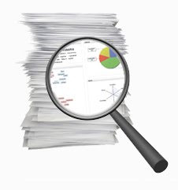
Sumário
Motivação
Conceitos básicos
Processo de KDT
Técnicas e algoritmos
Softwares utilizados
Conclusão

Slide 3
Motivação
Grande parte da informação contida na Web está representada em formato de documentos de texto
Com mineração de texto pode-se extrair informação relevante de uma grande base de dados textuais
sem precisar de intervenção humana na leitura de cada documento

Slide 4
Conceitos básicos
Mineração de Textos – Text Mining
Descoberta de conhecimento em textos (DCT)
Do inglês, knowledge discovery in texts (KDT)
é um processo que visa descobrir padrões não explícitos a partir de documentos textuais
A Mineração de Textos é um processo semelhante à Mineração de Dados
DM – Data Mining

Slide 5
Conceitos básicos
Áreas correlatas
recuperação de informação
extração de informação
processamento de linguagem natural
aprendizagem de máquina
mineração de dados

Slide 6
O que se pode fazer com mineração de texto ?
Conceitos básicos
Categorização
Sumarização
Análise de sentimentos
Extração de informação
Clustering
...

Slide 7
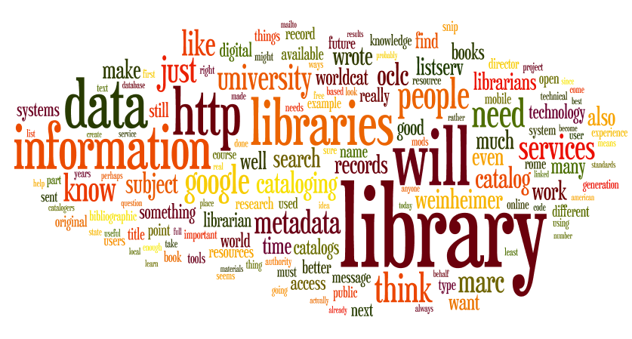
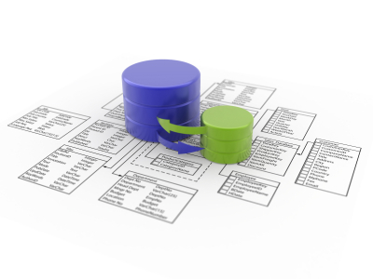
Conceitos básicos
Mineração de dados
Trabalha com dados estruturados
Bancos de dados...
Mineração de textos
Os dados são não estruturados (texto livre) ou semiestruturados

Slide 8
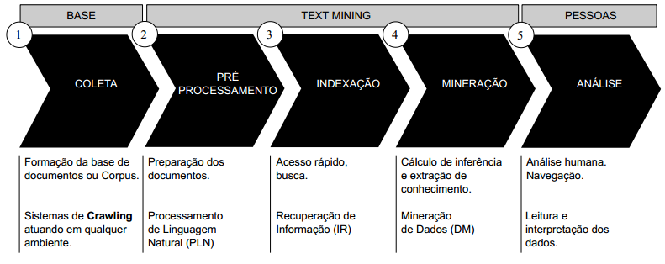
Processo de DCT
O processo de DCT é dividido em cinco fases

Slide 9
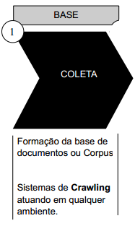
Coleta de dados
Tem como objetivo formar a base textual que irá ser processada
A base pode ser estática ou dinâmica, isto é, atualizada frequentemente
A base pode ser adquirida de forma
Manual, realizada por um ser humano
Automática, por meio de um crawler

Slide 10
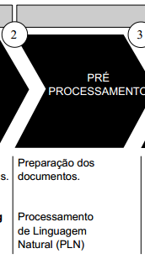
Pré-Processamento
Consiste em um conjunto de transformações realizadas no texto:
dividir o texto em palavras (Tokenização)
Classificar palavras segundo a classe gramatical
POS-tagging
aplicar técnicas de stemming
remover as stopwords
Objetiva transformar os textos em uma representação estruturada adequada

Slide 11
Pré-Processamento
Tokenização
Identificação e separação dos símbolos e palavras no texto
Classificação palavras segundo a classe gramatical
POS-tagging: Parts-Of-Speech tagging
E.g.: O novo celular XXX é péssimo
O - artigo
novo – adjetivo
celular XXX – substantivo
É – verbo
Péssimo - adjetivo

Slide 12
Pré-Processamento
Stopwords
retirada de conjunções, preposições, artigos, verbos auxiliares, abreviaturas comuns...
Stemming
Remoção de sufixos formadores de plural, feminino, aumentativo/diminutivo, conjugações verbais ...
A representação estruturada (vetor) de saída dessa etapa deve conter todas as informações obtidas durante o pré-processamento
E.g., classe gramatical
muito importante para tarefas de Análise de Sentimento (adjetivos!)

Slide 13
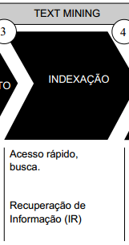
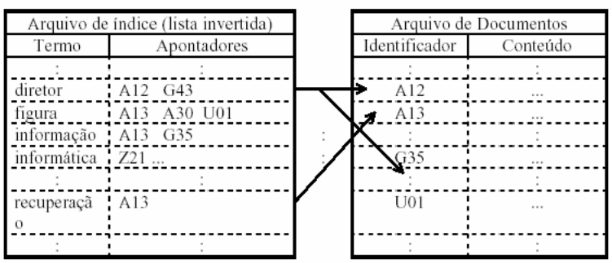
Indexação
Base de índices invertidos
Processo de indexar documentos, para que sejam recuperados de forma rápida e precisa

Slide 14
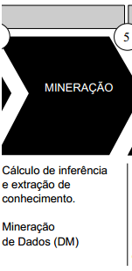
Mineração
Objetivo
derivar informações a partir das representações dos documentos
Geralmente utiliza algoritmos da área de Inteligência Artificial para Mineração de Dados
Abordagens:
Aprendizado de Máquina
Sistemas baseados em regras

Slide 15
Mineração - Tarefas
Nesta etapa destacam-se quatro tarefas/atividades:
classificação
agrupamento
associação
sumarização

Slide 16
Mineração - Classificação
Visa associar documentos de texto a classes temáticas pré-definidas
Os documentos são classificados a partir de características do texto, como termos ou palavras presentes nos documentos
Abordagens
Algoritmos de Aprendizagem de Máquina supervisionada
Engenharia de Conhecimento
classificação com regras

Slide 17
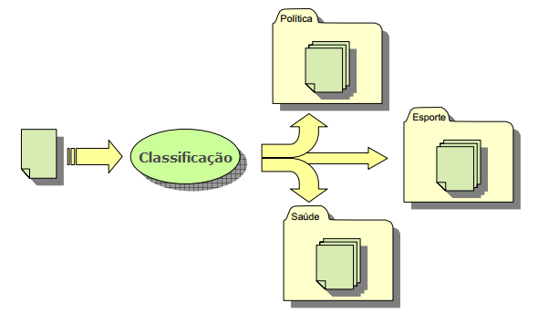
Mineração - Classificação

Slide 18
Mineração - Agrupamento
Objetiva identificar grupos de documentos similares entre si
Isto é, encontrar classes ou grupos de documentos não conhecidos a priori
Envolve o uso de técnicas de Aprendizagem de Máquina não-supervisionada, e.g.
k-means
clustering hierárquico
redes SOM,...

Slide 19
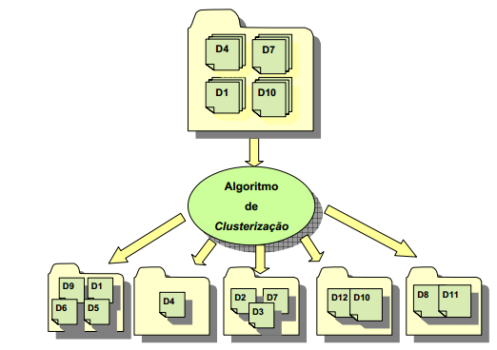
Mineração - Agrupamento

Slide 20
Mineração - Associação
Objetivo
descobrir padrões que descrevem características dos documentos ou da base de documentos
Por exemplo, encontrar documentos que impliquem na presença de outros
Como exemplo, temos a identificação de páginas web que sejam acessadas juntas

Slide 21
Mineração - Sumarização
É o processo de descoberta das informações mais importantes de um texto
para produzir uma versão resumida do referido texto
Visa criar um documento novo
que é menor do que o original em tamanho
mas mantém as principais informações contidas na fonte original

Slide 22
Mineração - Sumarização
Dois tipos de sumarização
Sumarização de documento único
Sintetiza o conteúdo de um documento
Sumarização de múltiplos documentos
Sintetiza e condensa informações a partir de diversos documentos de entrada

Slide 23
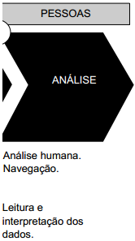
Mineração - Análise
Fase de interpretação e avaliação dos resultados obtidos pela fase de Mineração
Em geral, realizada manualmente por um analista humano
O analista de dados tenta descobrir se o algoritmo atingiu as expectativas
avaliando os resultados de acordo com algumas métricas

Slide 24
Principais áreas de estudo em Mineração de Texto

Slide 25
Extração de informação
O que é EI?
Busca identificar dados relevantes presentes em documentos sem estruturação precisa
Objetivos
Conversão para estrutura tabular
Exibição dos dados de forma legível e facilmente recuperável
Notes:
Mas o que consiste em EI?
A Extração de Informação (EI) tem por objetivo extrair, de documentos textuais, apenas os dados relevantes ao usuário [Kushmerick & Thomas 2003]. Ou seja, trata o procedimento de dados relevantes em uma coleção de documentos;
Sistemas de EI identificam trechos dos documentos que preenchem corretamente campos de um formulário de saída que determina os dados a serem extraídos.
Os dados a serem exrtaídos são previamente definidos em um template (formulário). E cada entrada do formulário é tida como um slot.

Slide 27
Extração de informação
Busca derivar conhecimento (informações relevantes) de documentos segundo
A forma como o documento está estruturado
Podendo utilizar restrição do domínio/tema do documento

Slide 28
Mineração de opinião Análise de sentimento
Cada vez mais pessoas e empresas estão interessadas em observar as opiniões de um grupo de pessoas sobre temas que lhe interessam
A mineração de opinião visa identificar o sentimento que os usuários apresentam a respeito de alguma entidade, como:
um produto específico
uma empresa
um lugar
uma pessoa

Slide 29
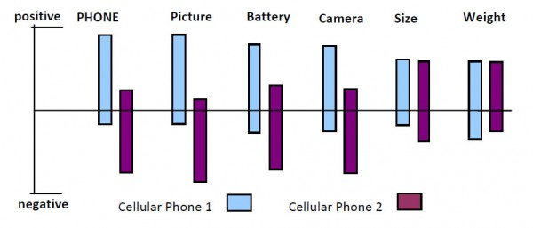
Mineração de opinião Análise de sentimento
O objetivo principal é permitir que um usuário obtenha um relatório (gráfico ou textual) contendo a opinião/sentimento predominante das pessoas a respeito de um determinado item ou entidade

Slide 30
Ferramentas utilizadas

Slide 31
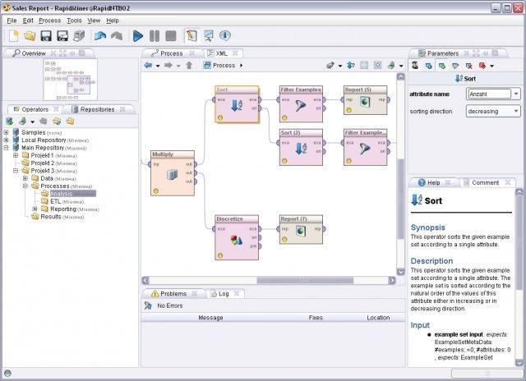
Softwares utilizados
RapidMiner (http://rapid-i.com)

Slide 32
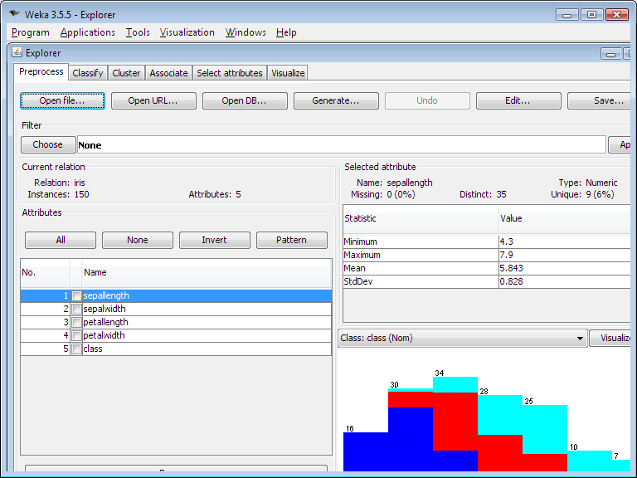
Softwares utilizados
Weka (http://www.cs.waikato.ac.nz/ml/weka/)

Slide 33
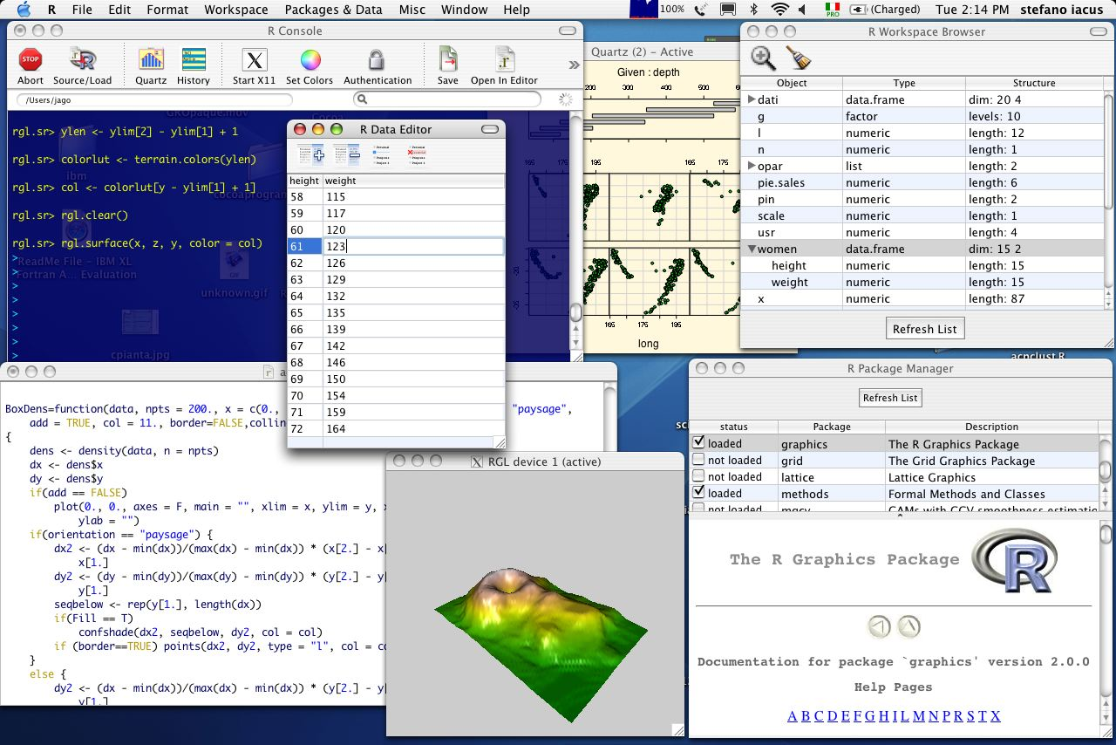
Softwares utilizados
Statistical R (http://www.r-project.org/)

Slide 34
Ferramentas de PLN
Vejam slides da aula de ferramentas para RI

Slide 35
Conclusão
A mineração de Texto possui um vasto campo de aplicação
Uma vez que a maioria dos dados disponibilizados é armazenado em texto
Entretanto, alguns estudos indicam que, fora do meio acadêmico...
as tecnologias disponibilizadas por esta área ainda são pouco aplicadas na prática.
Um dos principais problemas da área é a falta de técnicas efetivas de análise semântica de textos.

Slide 36
...perguntas?

